Slide 1
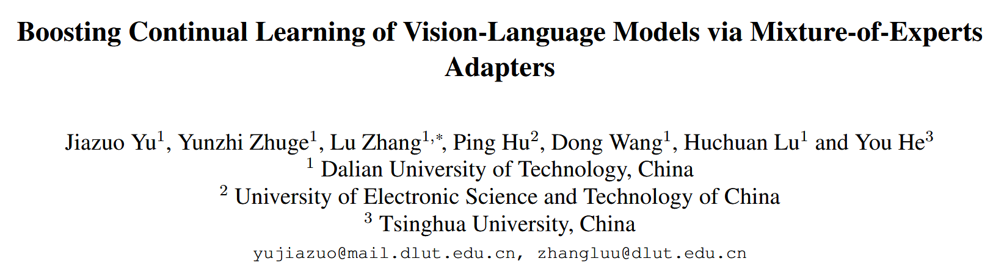
전유진
CVPR 2024
Problem / objective
Alleviate long-term forgetting in incremental learning with vision-language models
Contribution / Key idea
Parameter-efficient continual learning framework
Mixture-of-Experts (MoE) adapters
Distribution Discriminative Auto-Selector (DDAS)

Slide 2
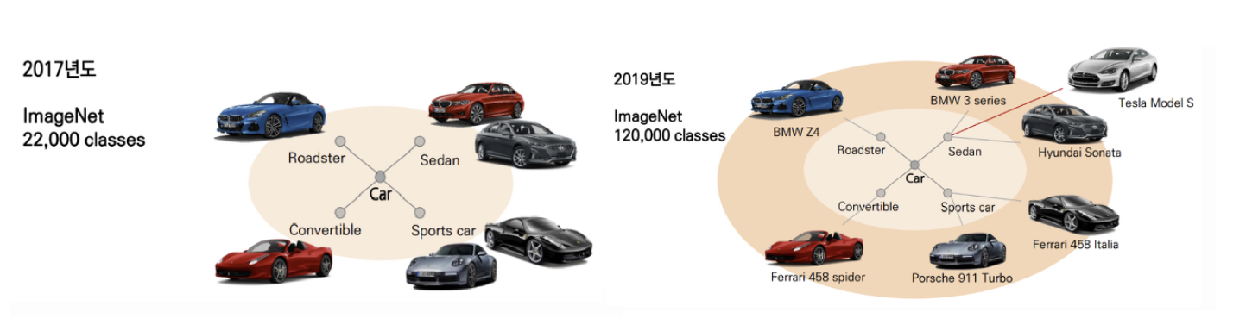
전유진
Yu, Jiazuo, et al. "Boosting continual learning of vision-language models via mixture-of-experts adapters." Proceedings of the IEEE/CVF Conference on Computer Vision and Pattern Recognition. 2024.
CVPR 2024
Continual Learning
딥러닝 모델이 새로운 데이터에 대해 지속적으로 학습을 이어가며 지식을 확장하는 방식.
새로운 데이터가 나올때마다 처음부터 다시 학습하는 것이 아니라, 이미 학습된 모델에 새로운 데이터만 추가적으로 더 학습

Slide 3
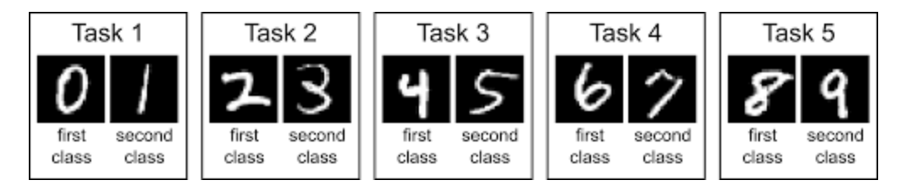
전유진
Yu, Jiazuo, et al. "Boosting continual learning of vision-language models via mixture-of-experts adapters." Proceedings of the IEEE/CVF Conference on Computer Vision and Pattern Recognition. 2024.
CVPR 2024
Continual Learning 의 근본적인 문제 : "Catastrophic Forgetting"
- 모델이 새로운 task 들을 점진적으로 학습함에 따라, 이전에 학습했었던 지식들을 점차 잊어버림.
- 이 문제를 해결하는 것이 Continual Learning 의 핵심.
[예시] MNIST 데이터셋을 5개의 task 로 나누어 continual learning 하였을때,
처음에 task1 에서는 0과 1 구분하도록 모델을 학습.
그다음 이 학습된 모델에 2와 3 구분하도록 또다시 학습.
...
8과 9 구분하는 마지막 task5 까지 모델 학습 마치고 나면,
가장 맨 처음에 학습되었던 0과 1 구분하는 task1 에 대한 정확도가 상당히 낮아짐.

Slide 4
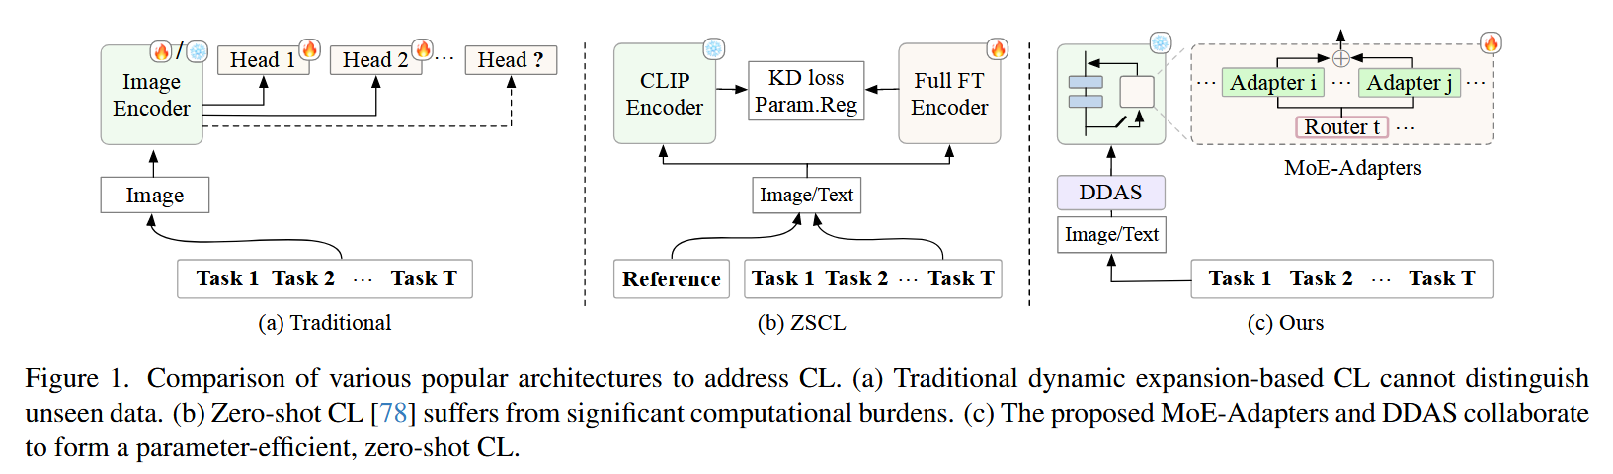
전유진
Yu, Jiazuo, et al. "Boosting continual learning of vision-language models via mixture-of-experts adapters." Proceedings of the IEEE/CVF Conference on Computer Vision and Pattern Recognition. 2024.
CVPR 2024
Continual Learning 선행 연구들
(a) 대표적인 CL 방법: base model 에 추가로, task 마다 task-specific 모델 추가(dynamic expansion). -> 문제: zero-shot 능력 없음.
(b) ZSCL: pretrained VLM 로부터 knowledge distillation 하여 zero-shot 능력 보완. -> 문제: 계산량 많고, 장기 기억 어려움.
(c) Ours: (b) 처럼 사전학습된 모델을 사용하여 (a) 의 dynamic expansion 기법을 적용하여, (a) 의 장점인 '기억력 및 확장성', (b) 의 장점인 'zero-shot 능력' 모두 살리겠다.

Slide 5
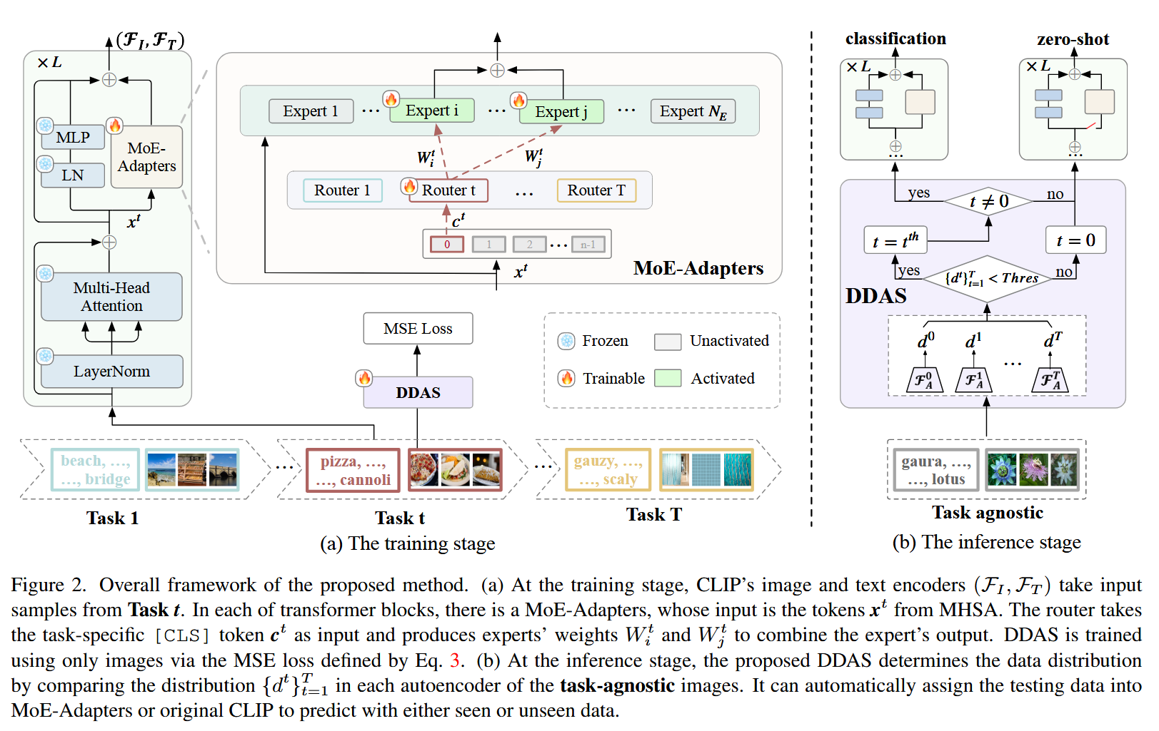
전유진
Yu, Jiazuo, et al. "Boosting continual learning of vision-language models via mixture-of-experts adapters." Proceedings of the IEEE/CVF Conference on Computer Vision and Pattern Recognition. 2024.
CVPR 2024
Overall framework

Slide 6
전유진
Yu, Jiazuo, et al. "Boosting continual learning of vision-language models via mixture-of-experts adapters." Proceedings of the IEEE/CVF Conference on Computer Vision and Pattern Recognition. 2024.
CVPR 2024

Slide 7
전유진
Yu, Jiazuo, et al. "Boosting continual learning of vision-language models via mixture-of-experts adapters." Proceedings of the IEEE/CVF Conference on Computer Vision and Pattern Recognition. 2024.
CVPR 2024

